Slide 1
獴哥健康
体检预约流程

Slide 2
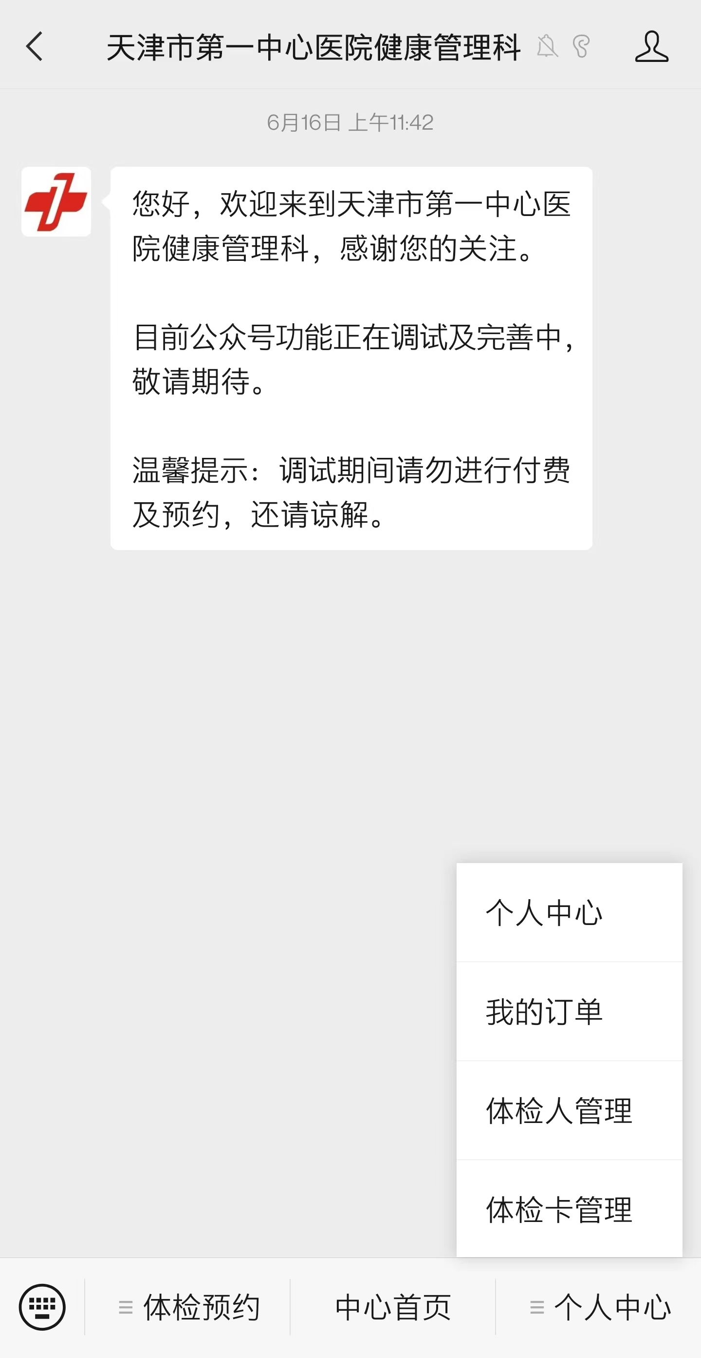
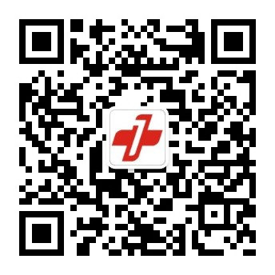
·医生IP孵化——打造医生形象，提升知名度
·预约入口
短信通知
公众号预约
尊敬的{用户名}，您的单位[单位名称]给您发放了体检福利卡，请点击https://s.menggejk.com/00mF 或在公众号天津市第一中心医院健康管理科-个人中心-体检卡管理，通过兑换码领卡预约，兑换码：{兑换码}
如未收到短信
①请先检查是否被拦截
②如需帮助请微信联系：
17794532335
提供单位、姓名、在用手机号。
③服务时间：9:00-19:00（工作日）
预约步骤：
1、关注公众号
[天津市第一中心医院健康管理科]
2、点击右下角“个人中心”
3、选择“体检卡管理”

Slide 3
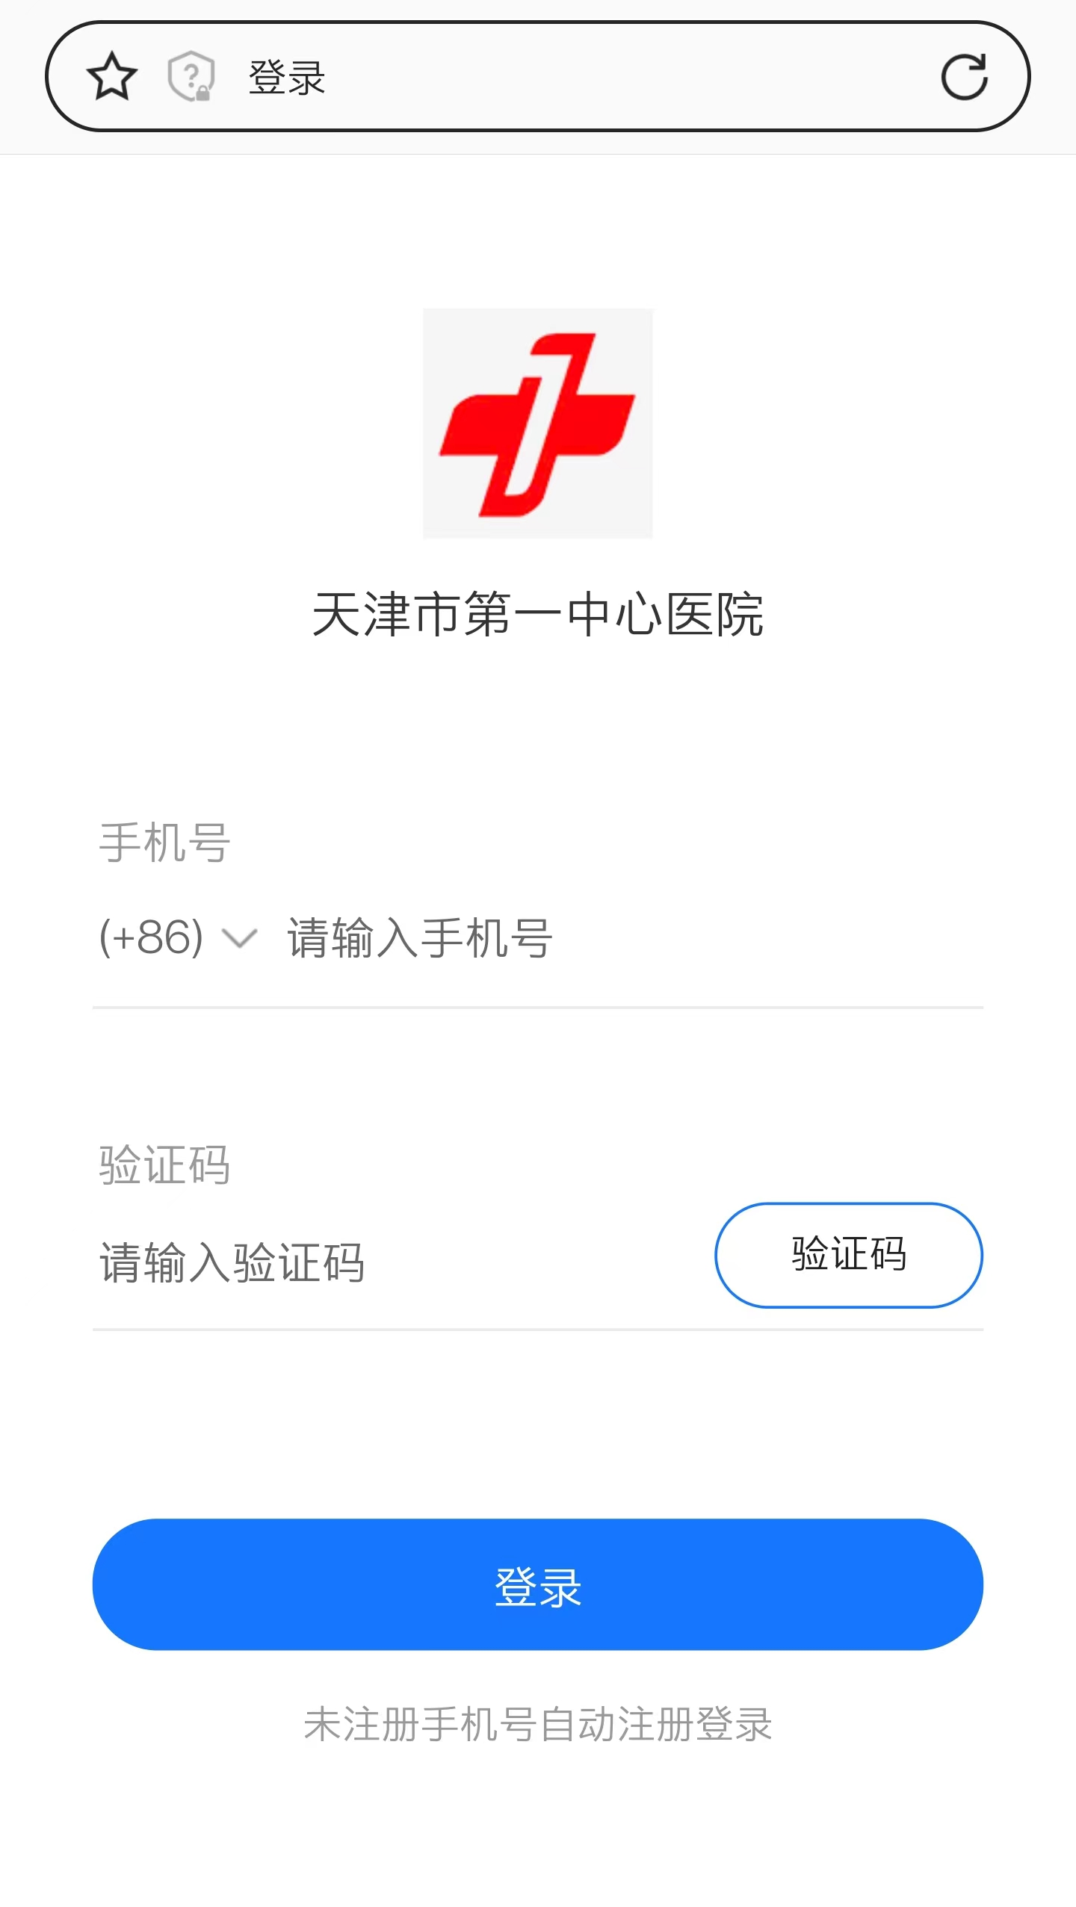
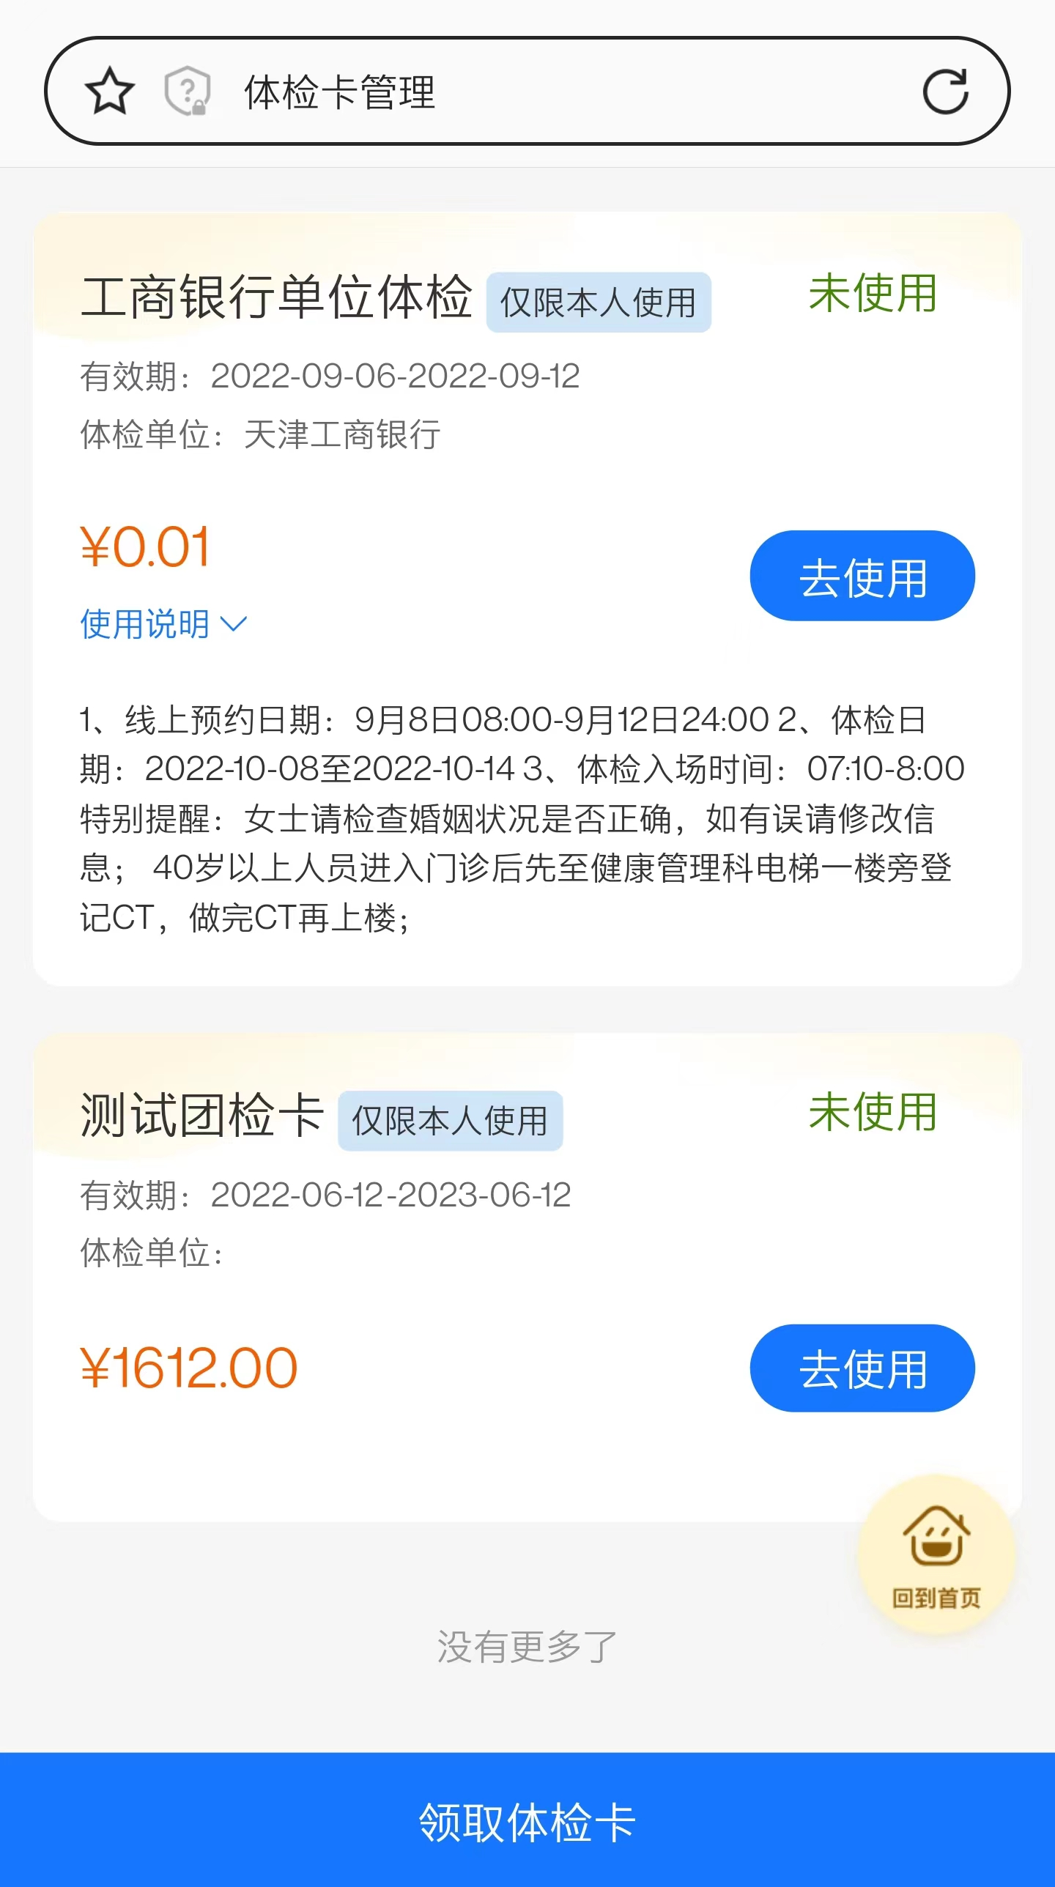
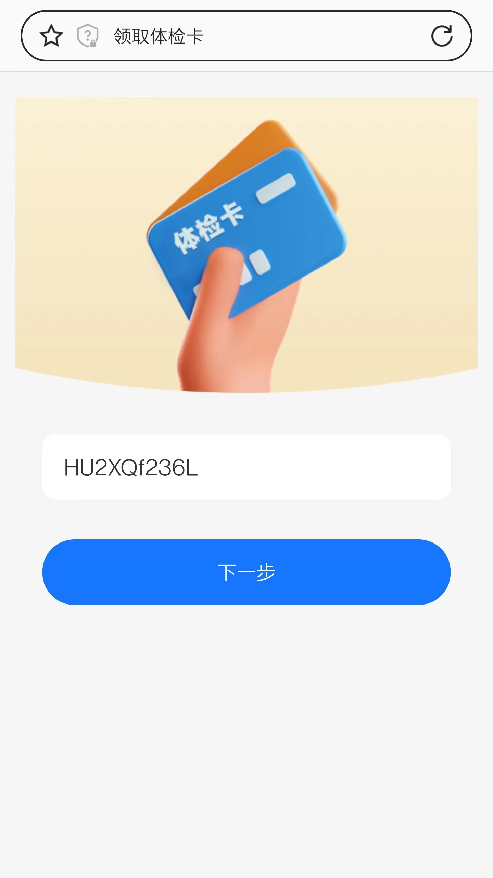
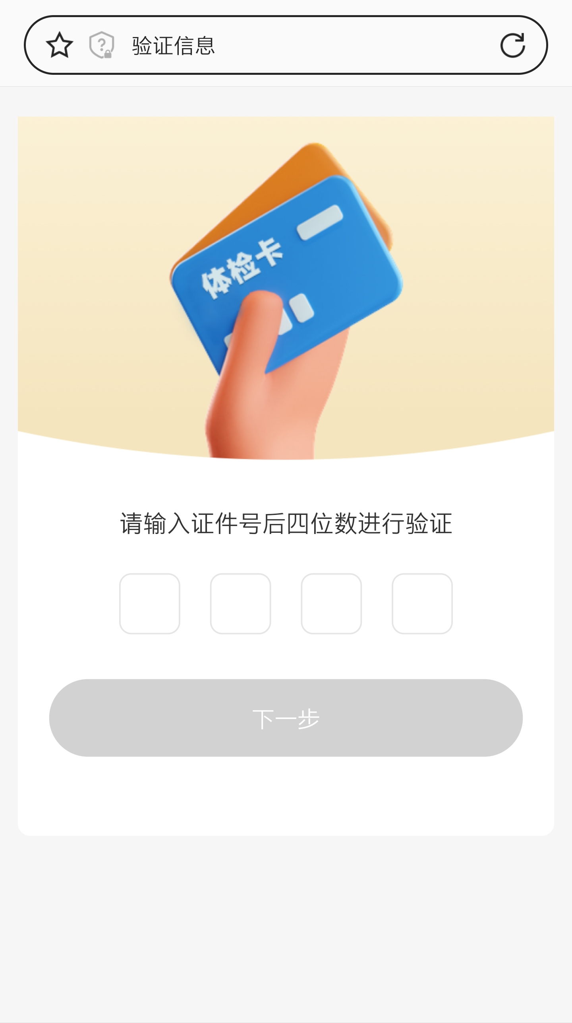
·医生IP孵化——打造医生形象，提升知名度
·预约流程-体检卡领取
1、登录
输入手机号+验证码-登录
2、领取体检卡
点击下方“领取体检卡”
3、输入兑换码
短信通道进入会自动填充
4、核验身份证后4位
输入身份证后4位-点击下一步

Slide 4
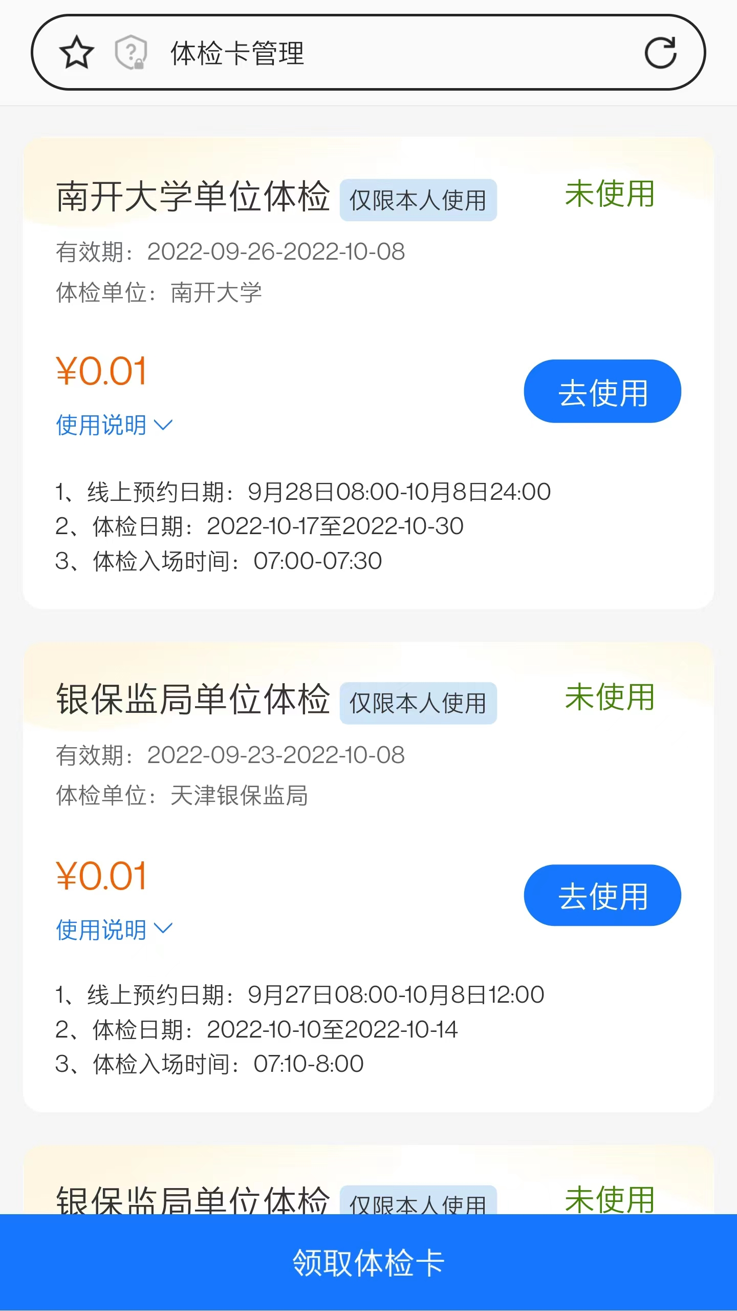
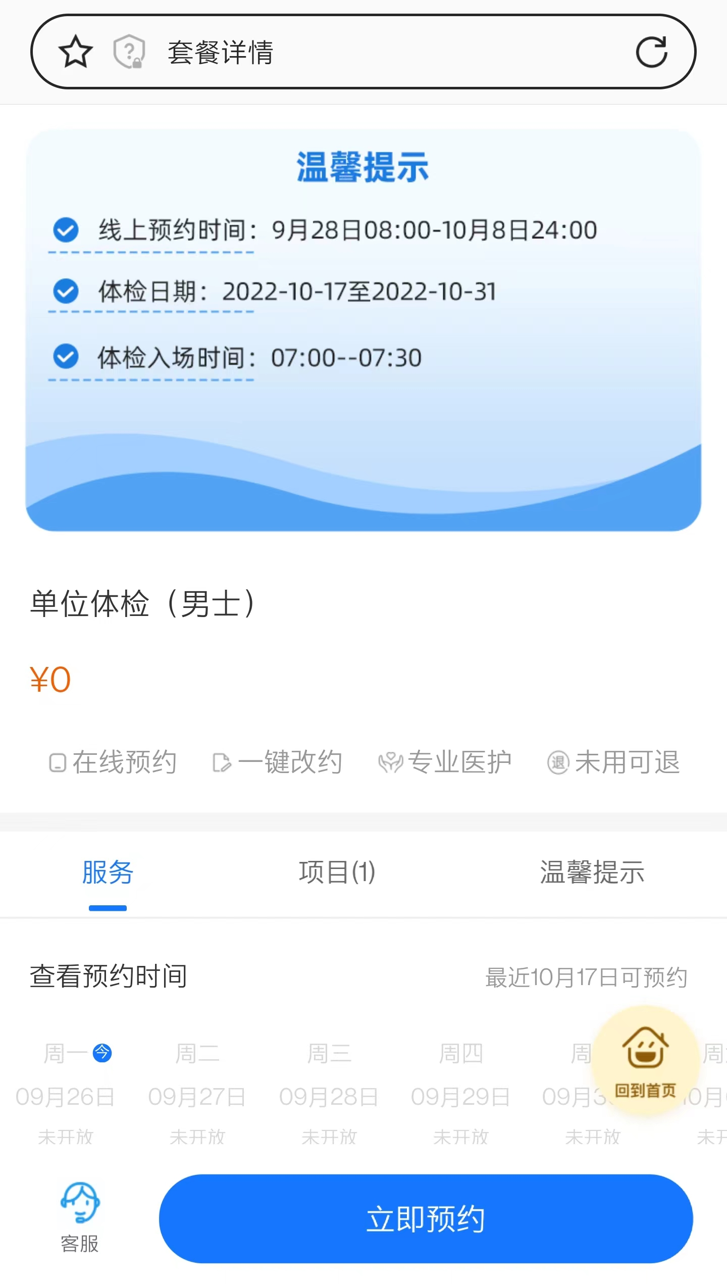
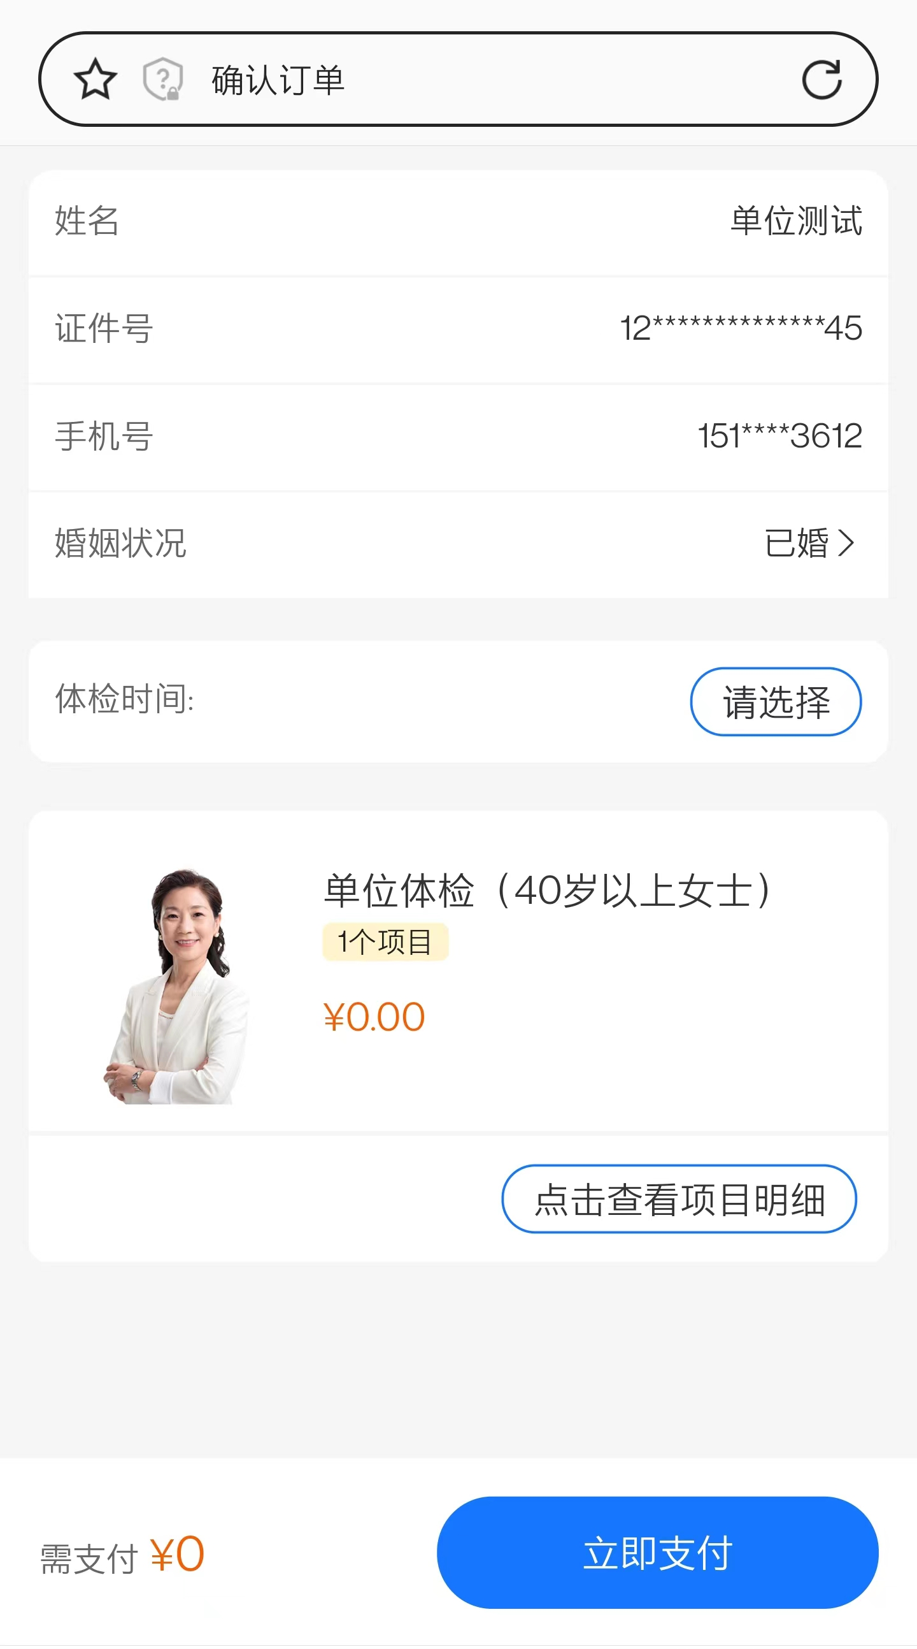
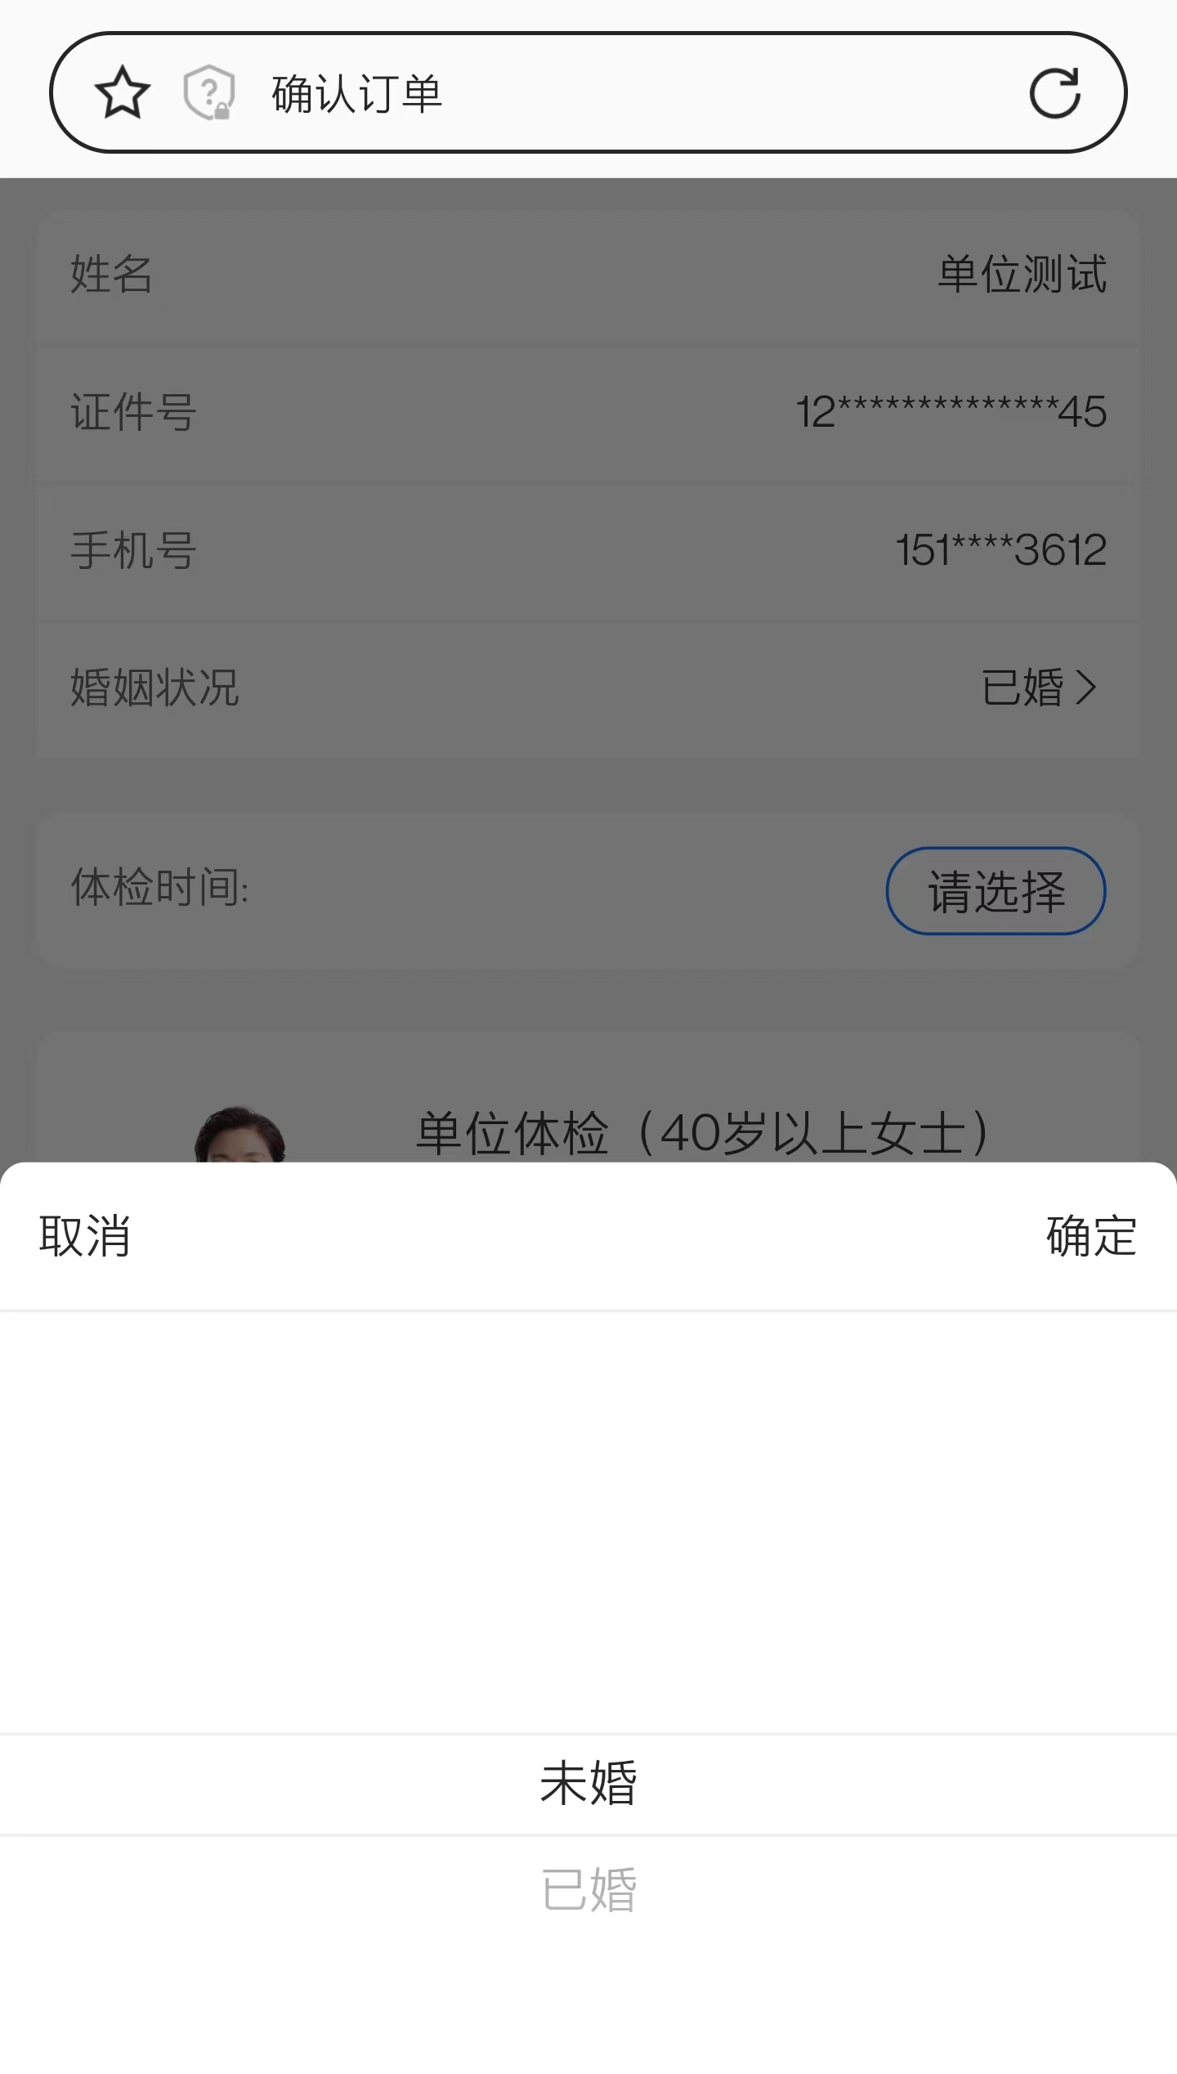
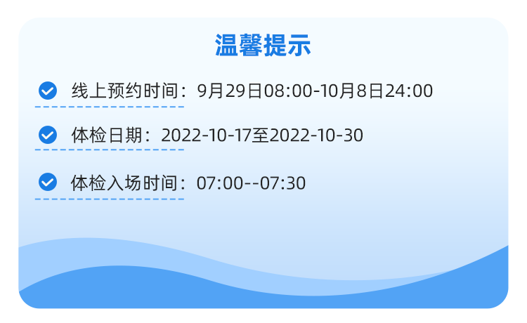
·医生IP孵化——打造医生形象，提升知名度
·预约流程-套餐、项目选择
5、 点击“去使用”
6、点击立即预约
*如婚姻状况不正确：请点击婚姻状况-选择后点击确定
①
9月29日08:00-10月8日24:00
③
②

Slide 5
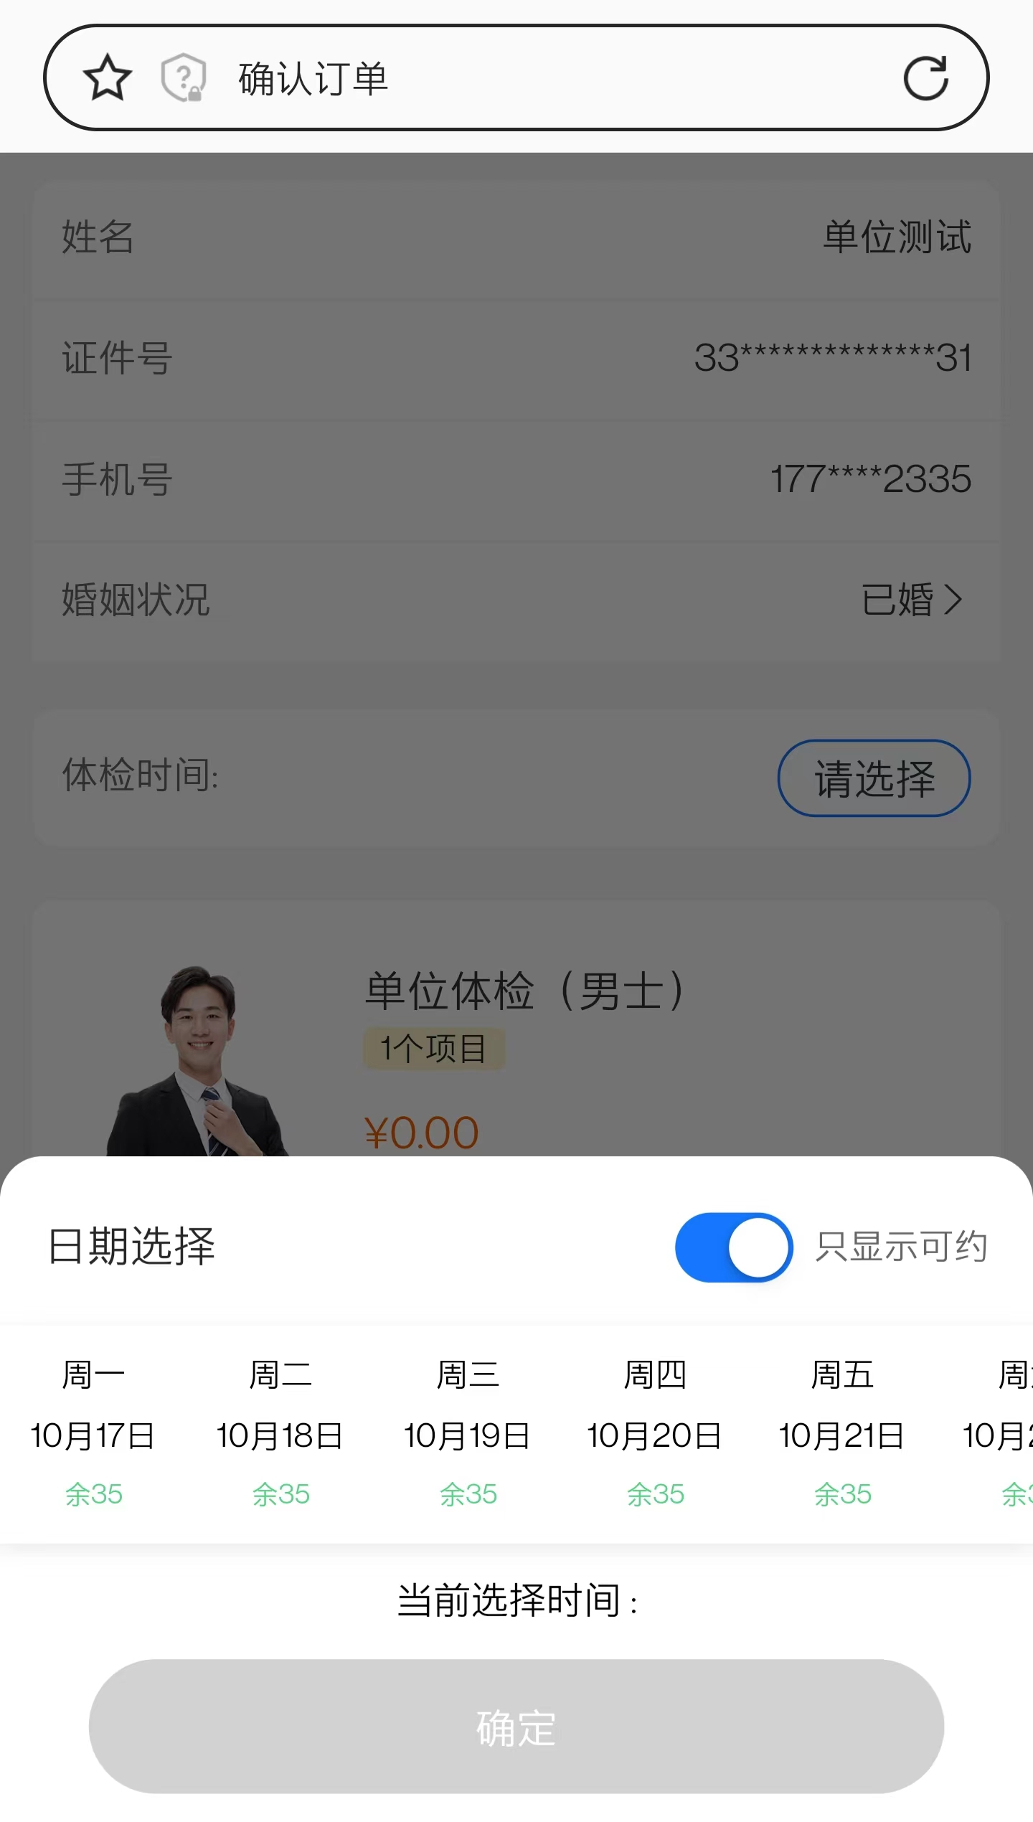
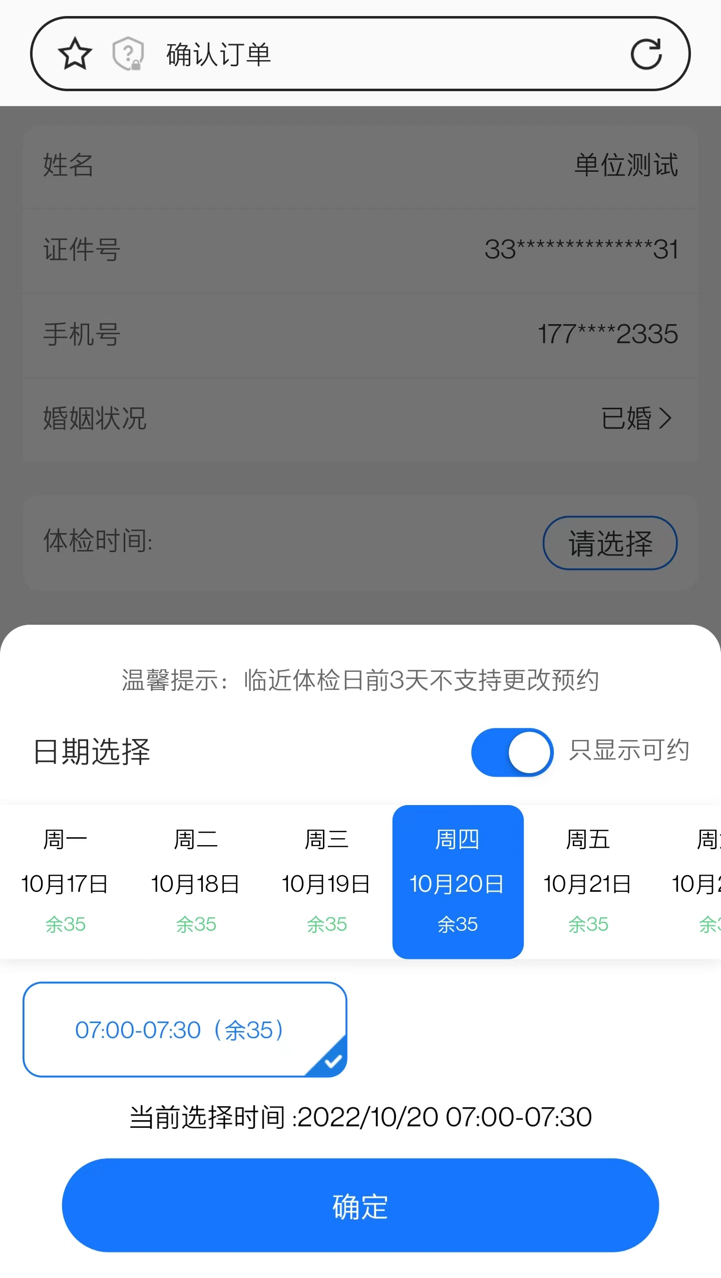
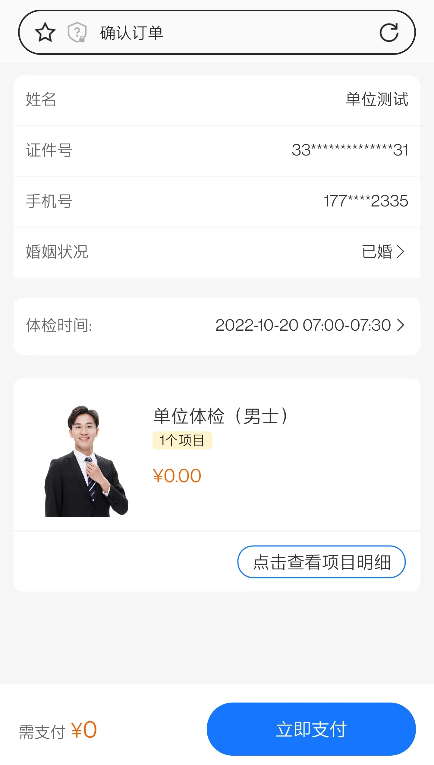
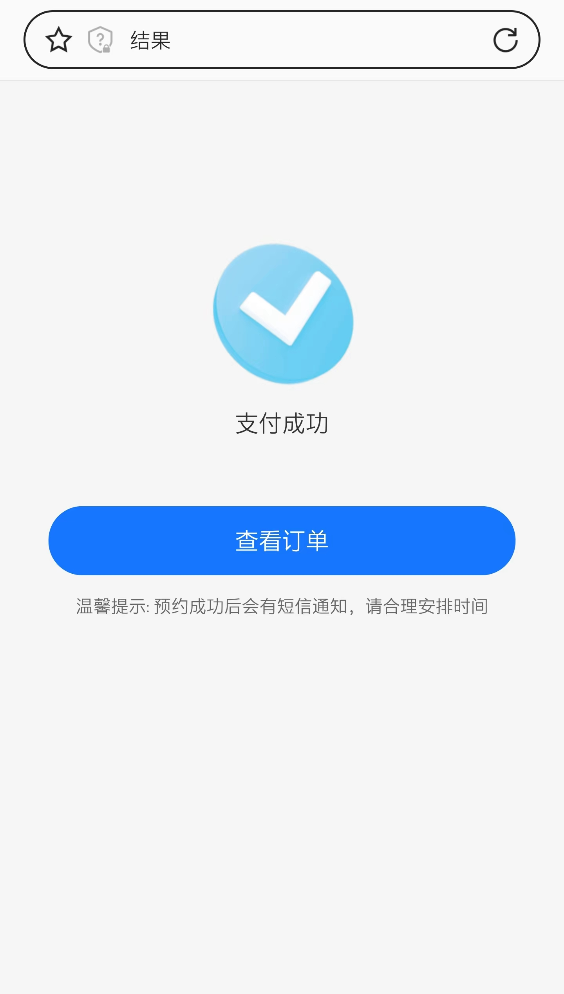
·医生IP孵化——打造医生形象，提升知名度
·预约流程-体检日期选择
8、 点击体检时间，选择日期
9、选择时段
10、点击“立即支付”
（不会扣款）
11、预约成功

Slide 6
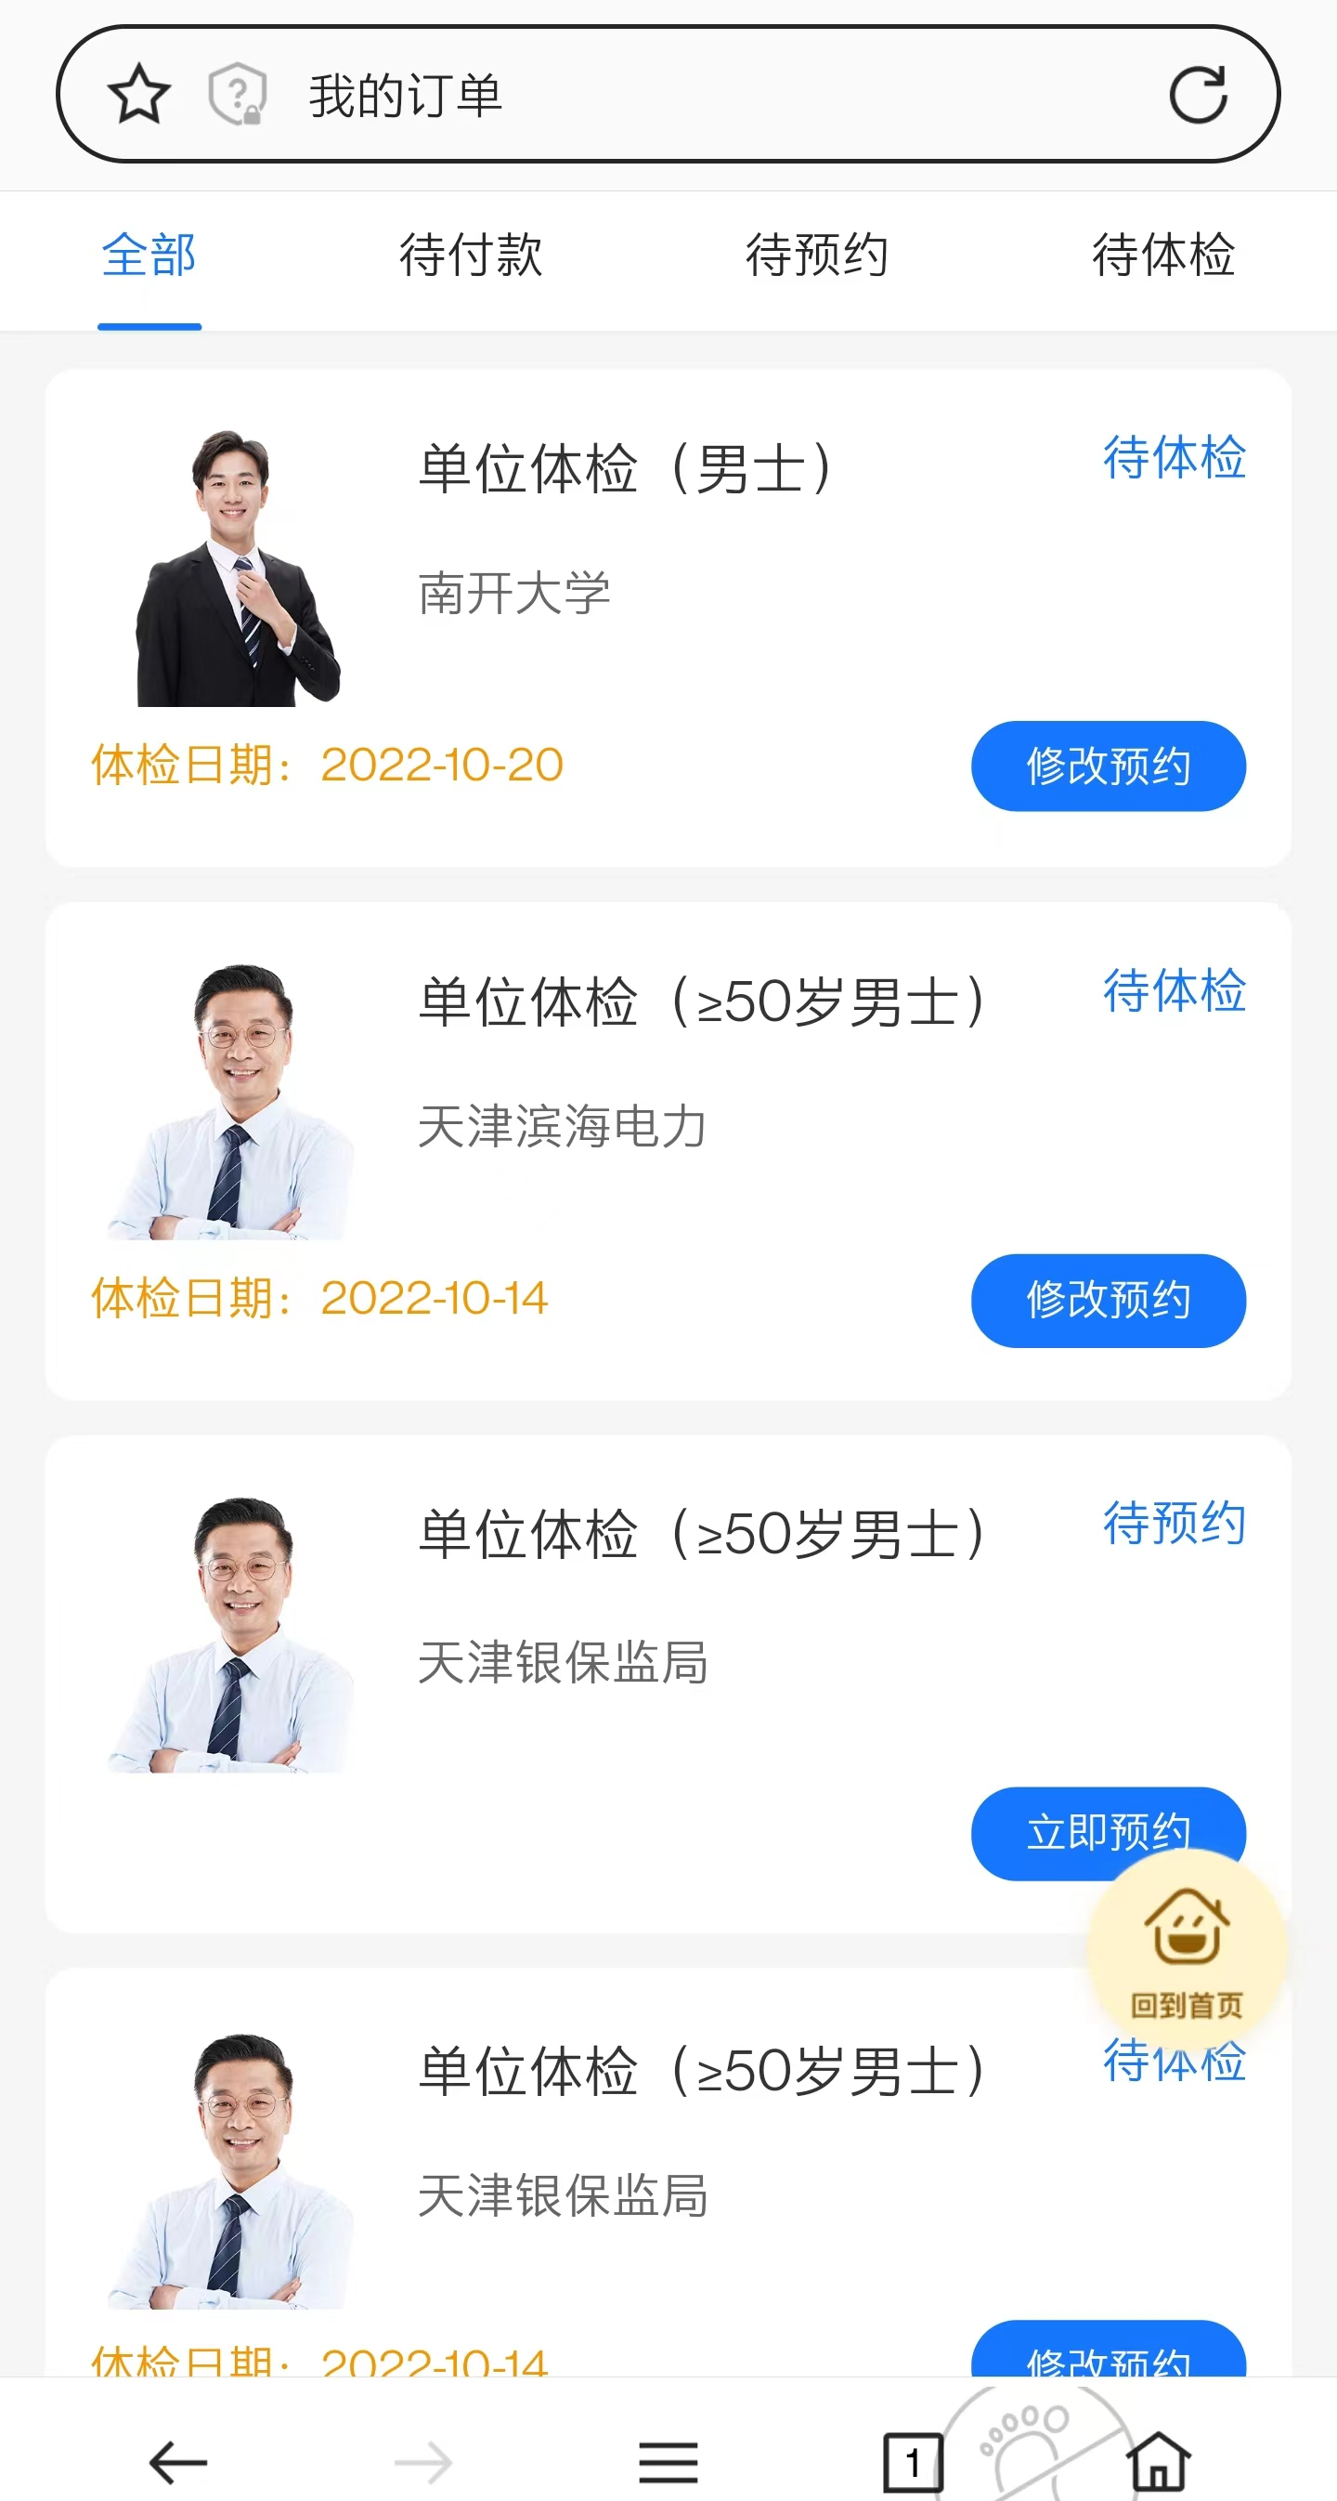
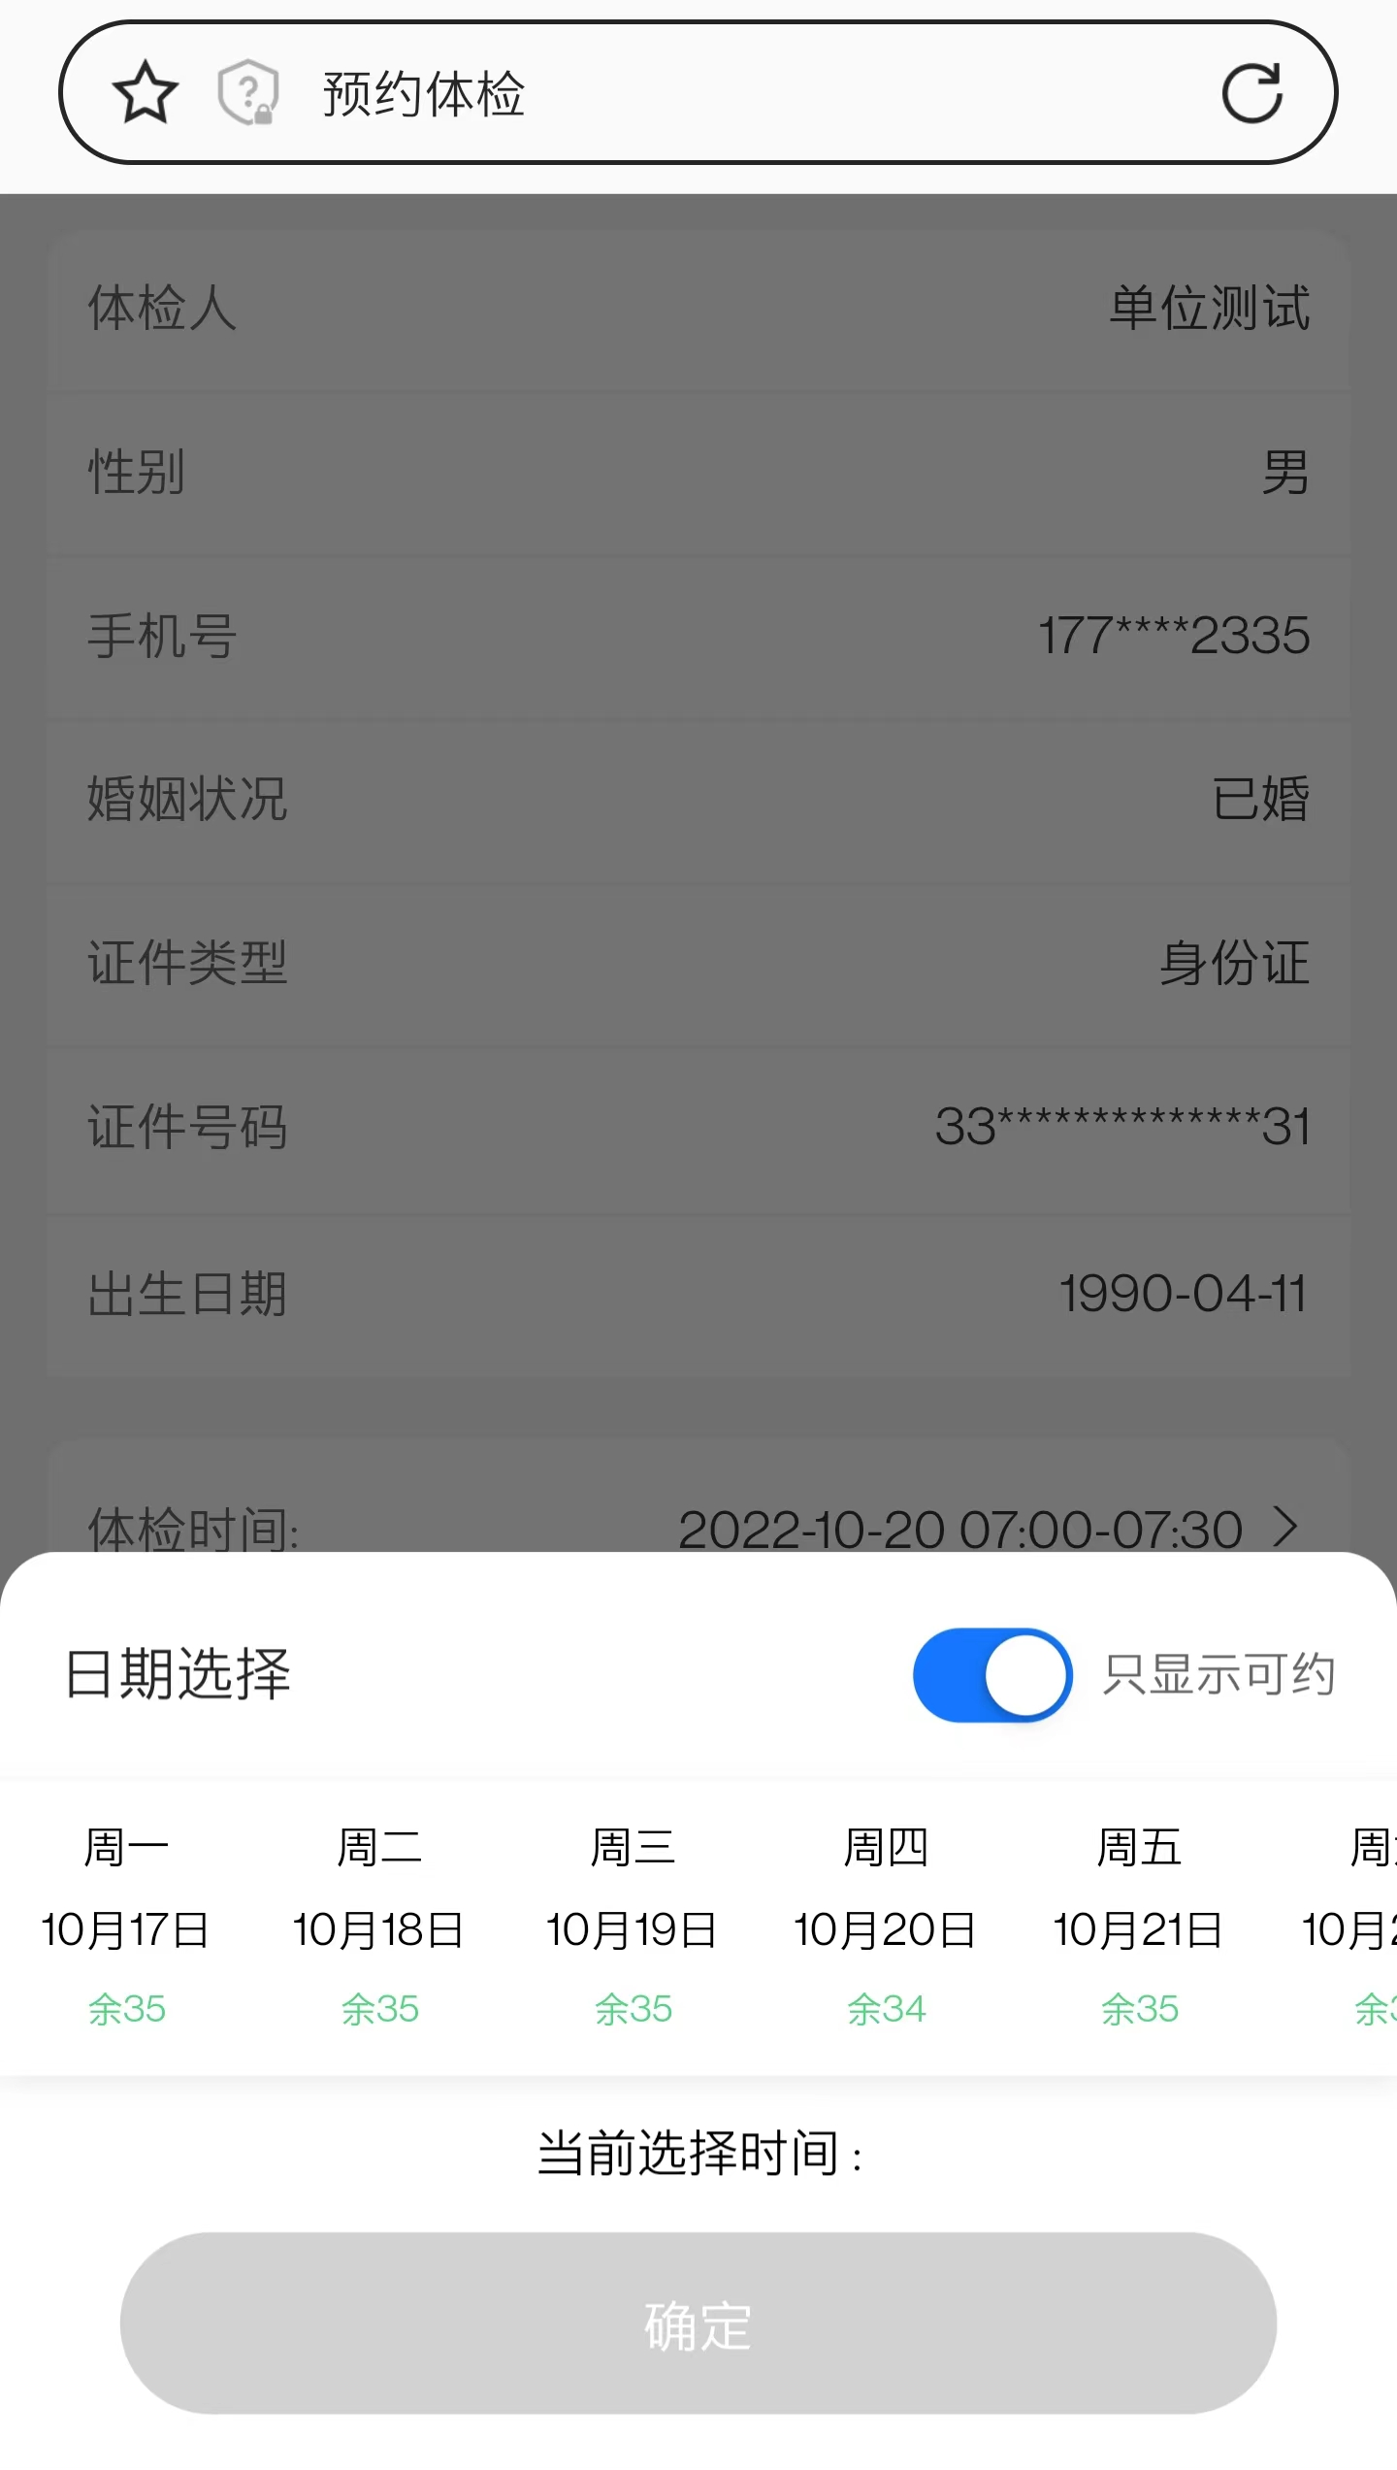
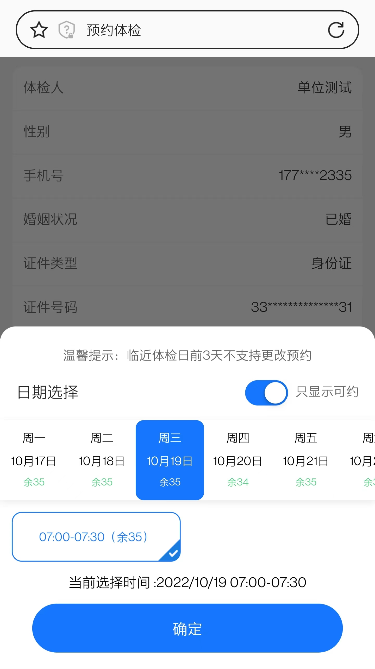
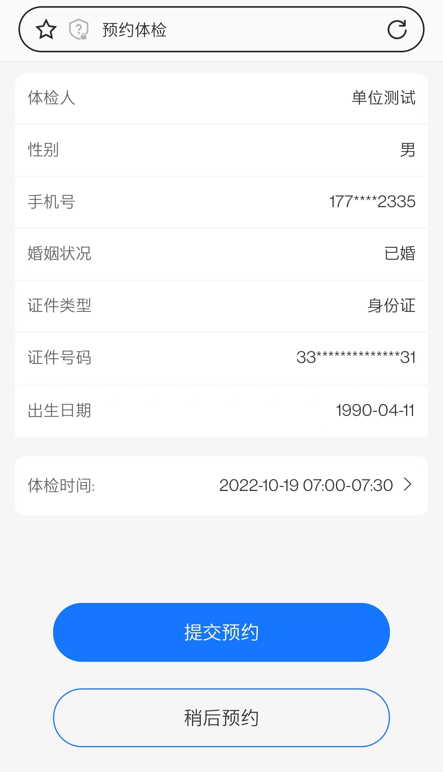
·医生IP孵化——打造医生形象，提升知名度
·改期流程
1、通过预约成功短信或公众号进入个人中心-我的订单后点击“修改预约”
2、点击“体检日期”-选择可改日期
3、选择时段-点击确定
4、点击“提交预约”

Slide 7
THANKS
FOR WATCHING

